Slide 1
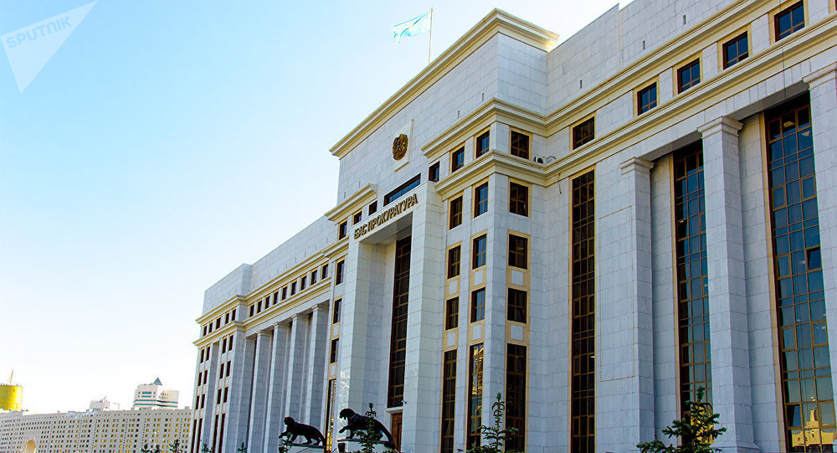
ҚАЗАҚСТАН РЕСПУБЛИКАСЫНЫҢ БАС ПРОКУРАТУРАСЫ
ҚҰҚЫҚТЫҚ СТАТИСТИКА ЖӘНЕ АРНАЙЫ ЕСЕПКЕ АЛУ ЖӨНІНДЕГІ КОМИТЕТІ
НҰР-СҰЛТАН, 2021 ЖЫЛ

Slide 2
ҚАЗАҚСТАННЫҢ ҚҰҚЫҚТЫҚ СТАТИСТИКАСЫН ДАМЫТУ
1997
дейін
қазір2020
ЭЛЕКТРОНДЫҚ ӨТІНІШТЕР
АВТОМАТТАНДЫРЫЛҒАН РЕЖИМДЕ ЖҮРГІЗІЛЕДІ:
24 АРНАЙЫ ЕСЕПКЕ АЛУ
23 СТАТИСТИКАЛЫҚ ТАЛДАМАЛЫҚ ЕСЕП
7 ЕСЕП КЕСТЕЛЕРІН ҚОЛМЕН ЕСЕПТЕУ
6 ЕСЕП БОЙЫНША КАРТОТЕКАЛАР ЖҮРГІЗІЛДІ:
(сотталғандар, дактоесеп, қылмыскерлерді, хабар-ошарсыз жоғалғандарды, танылмаған мәйіттерді, белгісіз азаматтарды іздеу)
ЭЛЕКТРОНДЫҚ ҚЫЛМЫСТЫҚ ІС
ӘКІМШІЛІК ІС-ЖҮРГІЗУЛЕРДІҢ БІРЫҢҒАЙ ТІЗІЛІМІ
ТЕКСЕРУ СУБЪЕКТІЛЕРІ МЕН ОБЪЕКТІЛЕРІНІҢ БІРЫҢҒАЙ ТІЗІЛІМІ
ТАЛДАУ ОРТАЛЫҒЫ
ЭЛЕКТРОНДЫҚ ӨТІНІШТЕР
Notes:
Тут нужно сделать красиво

Slide 3
24 АРНАЙЫ ЕСЕПКЕ АЛУ
қылмыстық құқық бұзушылық жасаған, қылмыстық жауаптылыққа тартылатын адамдар;
анықтаудан, тергеуден, соттан жасырынған адамдарды, сондай-ақ жазасын өтеуден немесе пробациялық бақылауды жүзеге асырудан жалтарған адамдар;
хабар-ошарсыз кеткен адамдар;
әкімшілік жауаптылыққа тартылған адамдар;
қылмыстық құқық бұзушылық жасағаны үшін қылмыстық жауаптылыққа тартылған адамдар;
сот әрекетке қабілетсіз және әрекет қабілеті шектеулі деп танылған адамдар;
белгілі бір лауазымдарды атқару немесе белгілі бір қызметпен айналысу құқығынан айрылған адамдар;
сыбайлас жемқорлық құқық бұзушылықтар жасаған адамдар;
террористік іс-әрекетті жүзеге асырғаны үшін жауаптылыққа тартылған адамдарды, сондай-ақ сот террористік деп таныған ұйымдар және ақпараттық материалдар;
экстремизмді жүзеге асырғаны үшін жауаптылыққа тартылған адамдар, сондай-ақ сот экстремистік деп таныған ұйымдар және ақпараттық материалдар;
мемлекеттік қызметке кір келтіретін тәртіптік теріс қылықтар жасаған адамдар;
мемлекеттік қызметтен теріс себептер бойынша босатылған адамдар;
атқарушылық құжаттар бойынша міндеттемелерін орындамаған адамдар, сондай-ақ әкімшілік айыппұл салу туралы қаулыны ерікті түрде орындамаған адамдар;
атқарушылық іс жүргізу бойынша борышкерлер, мемлекет мүддесінде қойылған талап қоюлар бойынша жауапкерлер болып табылатын, сондай-ақ алименттерді өндіріп алу, мертігуден немесе денсаулығына өзге де зақымданудан, асыраушысының қайтыс болуынан келтірілген зиянды өтеу бойынша іздестіріліп жатқан адамдар;
қылмыстық жолмен алынған ақшаны және (немесе) өзге де мүлікті заңдастырғаны (жылыстатқаны) және терроризмді қаржыландырғаны үшін жауаптылыққа тартылған адамдар;
кәмелетке толмағандарға жыныстық тиіспеушілікке қарсы қылмыстық құқық бұзушылықтар жасағаны үшін қылмыстық жауаптылыққа тартылған адамдар;
туыстарымен байланысын жоғалтқан адамдар;
өзі туралы анықтамалық деректерді хабарлауға қабілеті жоқ адамдар;
қылмыстық жолмен алынған ақшаны және (немесе) өзге де мүлікті заңдастыруға (жылыстатуға) және терроризмді қаржыландыруға байланысты тәркіленген мүліктің сомасы;
қылмыстық жолмен алынған ақшаны және (немесе) өзге де мүлікті заңдастыруға (жылыстатуға) және терроризмді қаржыландыруға байланысты өзара құқықтық көмек пен өзге де халықаралық сұрау салулар;
бақылау және қадағалау органдары жүзеге асыратын және Қазақстан Республикасының заңнамасында белгіленген тәртіппен уәкілетті органда тіркелетін тексерулер;
адамдардың қаза болуына немесе жаралануына әкеп соққан жол-көлік оқиғалары;
жеке басы анықталмаған мәйіттер;
ұсталғандарды, күзетпен ұсталғандарды және сотталған адамдарды дактилоскопиялық есепке алу;
Notes:
Тут нужно сделать красиво

Slide 4
23 статистикалық есеп
МЫНАНДАЙ
САЛАЛАРДА:
ҚЫЛМЫСТЫҚ-ҚҰҚЫҚТЫҚ СТАТИСТИКА
АЗАМАТТЫҚ-ҚҰҚЫҚТЫҚ СТАТИСТИКА
ӘКІМШІЛІК-ҚҰҚЫҚТЫҚ СТАТИСТИКА
«Прокурордың қадағалау қызметі туралы» статистикалық есеп
«Тіркелген қылмыстық құқық бұзушылықтар туралы» №1-М нысанды есеп
«Есірткі құралдарының, психотроптық және улы заттардың, прекурсорлардың, сол тектестердің заңсыз айналымына және қылмыстық істер бойынша заттай дәлелдемелерге байланысты құқық бұзушылықтар туралы» статистикалық есеп»
«Қылмыстық қудалау органдарының жұмысы туралы» № 1-Е нысанды статистикалық есеп
«Қазақстан Республикасының мемлекеттік органдары жүзеге асыратын тексерулерді тағайындау туралы актілерді тіркеу және есепке алу туралы» №1-Т нысанды есеп
«Жеке және заңды тұлғалардың өтініштерін қарау туралы» №1-ТӨ нысанды есеп
«Уәкілетті органдардың әкімшілік құқық бұзушылықтар туралы істерді қарау нәтижелері туралы» № 1-ӘІ нысанды есеп
«Жол-көлік оқиғаларында зардап шеккен адамдар туралы» №ЖКО-1 нысанды статистикалық есеп»
«Қылмыстық істерді қарау бойынша бірінші сатыдағы соттардың жұмысы туралы есеп» №1 нысан
«Бірінші сатыдағы соттардың азаматтық істерді қарауы бойынша есеп» №2 нысанды статистикалық есеп
«Соттардың жеке айыптау істері бойынша шағымдарды қарауы туралы есеп» № 2-Ж нысан
«Қылмыстық істерді қарау бойынша апелляциялық сатыдағы соттардың жұмысы туралы есеп» №6 нысан
«Апелляциялық сатыда азаматтық істерді қарау бойынша есеп» №7 нысан
«Кәмелетке толмағандарды соттау туралы» № 12 нысанды статистикалық есеп
«Сот актілері шығарылған тұлғалар саны туралы» № 10 нысанды статистикалық есеп»
«Кассациялық сатыда азаматтық істерді қарау бойынша есеп» №7-К нысан
«Кассациялық сатының қылмыстық істерді қарау жөніндегі жұмысы туралы есеп» №6-К нысан
«Сот актілерін орындау бойынша жұмыс туралы» №4 нысанды есеп
«ТМД-ға қатысушы мемлекеттердің аумағында шетел азаматтары мен азаматтығы жоқ адамдар жасаған, сондай-ақ оларға қатысты қылмыстық құқық бұзушылықтар туралы» № ТМД-3 нысанды статистикалық есеп
«Қылмыстың жай-күйі және қылмыстық құқық бұзушылықтарды тергеп-тексеру нәтижелері туралы статистикалық ақпарат» № ТМД-1 нысанды статистикалық есеп
«Экстремизмге және терроризмге байланысты құқық бұзушылықтар және прокурорлық қадағалау жағдайы туралы» №1-ЭТ нысанды статистикалық есеп
«Адамдарды іздеу туралы» № 1-Р нысанды статистикалық есеп
«Сыбайлас жемқорлық қылмыстар, оларды жасаған, сотталған адамдар, сыбайлас жемқорлық қылмыстар туралы қылмыстық істердің қозғалысы және сыбайлас жемқорлық құқық бұзушылық субъектілері туралы" №3-К нысанды есеп
Notes:
Тут нужно сделать красиво

Slide 5
ҚҰҚЫҚ ҚОРҒАУ, АРНАЙЫ МЕМЛЕКЕТТІК ЖӘНЕ ӨЗГЕ ДЕ ОРГАНДАРДЫҢ
АҚПАРАТ АЛМАСУ ЖҮЙЕСІ
88 ВЕДОМСТВОЛЫҚ БАЗАЛАРДЫҢ МӘЛІМЕТТЕРІ
МҮЛІК, ӘЛЕУМЕТТІК САЛА, ҚҰҚЫҚТЫҚ ҚАТЫНАСТАР, БАЙЛАНЫС ЖӘНЕ КОММУНИКАЦИЯЛАР, ЭКОНОМИКА, ІЗДЕСТІРУ
ҚАЖЕТТІ АҚПАРАТҚА ОНЛАЙН ҚОЛ ЖЕТКІЗУ
2020 жылы
295 МЛН.
АСТАМ СҰРАУЛАР ӨҢДЕЛДІ
ҚСжАЕК
24 000-НАН АСТАМ БЕЛСЕНДІ ҚОЛДАНУШЫЛАР
ПРОКУРОРЛАР, СУДЬЯЛАР, ҚЫЛМЫСТЫҚ ҚУДАЛАУ ОРГАНДАРЫНЫҢ ҚЫЗМЕТКЕРЛЕРІ
Notes:
Надо сделать красиво, ПОНЯТНЕЙ

Slide 6
2020 ЖЫЛҒА АРНАЛҒАН ҚЫЛМЫСТЫҚ-ҚҰҚЫҚТЫҚ АҚПАРАТ
7 қылмыстық қудалау органы және олардың
1140
құрылымдық бөлімшелері
2 428 823
өтініштер мен хабарламалар
163 226
қылмыстық құқық бұзушылықтар
409 234
өндірістегі қылмыстық істер
33 041
сот шешімдері
ҚСжАЕК
КПСиСУ
Сотқа дейінгі тергеп-тексерудің бірыңғай тізілімі
ЕРДР
МЕМЛЕКЕТ ҮШІН
ҚОҒАМ ҮШІН
Қылмыстың жай-күйі туралы және қылмыс жасаған адамдар туралы өзекті ақпараттың болуы;
Құқық бұзушылықтың алдын алу мақсатында статистикалық мәліметтерді қолдану;
Сот-тергеу тәжірибесінің өзгеруі;
Қылмыстық заңнамаға өзгерістер енгізу;
Ел басшылығын жедел ақпараттандыру.
Қылмыстық құқық бұзушылықтар картасы;
Азаматтардың өтініштерін жасыруға жол бермеу;
Өтініштерді қарау мерзімдерін бақылау;
Ақпараттық-анықтамалық қызмет көрсету;
Қысқартылған қылмыстық істер бойынша іс жүргізу шешімдерінің көшірмелерін беру.

Slide 7
2020 ЖЫЛЫ ЕЛДЕГІ АРНАЙЫ ЕСЕПКЕ АЛУДЫҢ ЖАЙ-КҮЙІ
5 363 502 сотталған және жауапкершілікке тартылған адамдар
(тегі бойынша
есепке алу)
39 278
әрекетке қабілетсіздерді есепке алу
10 857 іздестіру
есепке алуы
1 797 450 дактилоскопиялық есеп
2 949 038
Мұрағаттық қор
ҚСжАЕК
ААЖ СУ
МЕМЛЕКЕТ ҮШІН
АЗАМАТТАР ҮШІН
ТМД ЕЛДЕРІМЕН ӨЗАРА ІС-ҚИМЫЛ
Мемлекеттік қызметке үміткерлерді, депутаттарды, алқабилерді, мұғалімдерді және т. б. тексеру
Шекарадан өтуді шектеу
Сыбайлас жемқорлық тәуекелдерін жою
Террористер мен экстремистердің қаржылық операцияларын шектеу
Соттылықтың болуы немесе болмауы туралы анықтамаларды, мұрағаттық мәліметтерді, апостильді беру
Туыстарын іздеу
Азаматтарды оңалту
Мәліметтерді беру:
Сотталғандарға қатысты
Іздеудегілерге қатысты
Дактилоскопиялық есеп алу
Статистикалық деректер
Notes:
ТОЖЕ МОЖНО УКРАСИТЬ

Slide 8
2020 ЖЫЛҒА АРНАЛҒАН ӘКІМШІЛІК-ҚҰҚЫҚТЫҚ АҚПАРАТ
67 мемлекеттік
органдар
7 млн.
әкімшілік өндіріс
18 қалада
31 фотобейнетіркеу
жүйесі
19 екінші деңгейдегі
банктер
ҚСжАЕК
Әкімшілік іс-жүргізулердің бірыңғай тізілімі
МЕМЛЕКЕТ ҮШІН
ҚОҒАМ ҮШІН
Бұрмалау тәуекелдерін төмендету;
процессуалдық уақытты үнемдеу;
қателерді жою, бұзушылықтарды бұғаттау;
жазаның бұлтартпастығы;
айыппұлдарды өндіріп алуды арттыру.
процедураның ашықтығы;
уақытты үнемдеу;
бақылау мүмкіндігі;
айыппұлдарды сол жерде төлеу;
шектеулерді автоматты түрде алып тастау.

Slide 9
2020 ЖЫЛҒА БИЗНЕСТІ ҚОРҒАУ
343 000 тексеруТСОБТ іске қосылған сәттен бастап
22 000 ТБЖ талаптары мен тексеру парағы
84 меморган
11 000 тексеруші
ҚСжАЕК
Тексеру субъектілері мен объектілерінің бірыңғай тізілімі
БИЗНЕС ҮШІН
МЕМЛЕКЕТ ҮШІН
ҚОҒАМ ҮШІН
Тексерулердің ашықтығы
Тәуекел санатына жатқызу туралы ақпарат
Тексеру туралы хабарлама
Тексерушілердің әрекеттеріне шағымдану мүмкіндігі
Электрондық тексеру кестесі, адамсыз
Тексерулер туралы өзекті ақпарат
Сыбайлас жемқорлық тәуекелдерін жою
Қызметкерлердің жүктемесін тиімді бөлу
Қарқынды даму жолына талдау
Сапалы тауарлар мен қызметтерді таңдауға мүмкіндік беретін ТЕКСЕРУЛЕР КАРТАСЫН әзірлеу кезінде

Slide 10
ӨТІНІШТЕРДІ ҚАРАУ КЕЗІНДЕ ЗАҢДЫЛЫҚТЫ ҚАМТАМАСЫЗ ЕТУ
92
МЕМЛЕКЕТТІК
ОРГАН
ҚСжАЕК
ҚСжАЕК
Тұлғалардың өтініштерін бірыңғай есепке алу
ӨТІНІШ БЕРУШІЛЕРДІҢ ҚҰҚЫҚТАРЫН ҚОРҒАУ
МЕМЛЕКЕТ ҮШІН
ҚОҒАМ ҮШІН
ӨЗЕКТІ АНАЛИТИКАЛЫҚ МӘЛІМЕТТЕР;
ҚҰҚЫҚТЫҚ БАЗАНЫ ӨЗЕКТЕНДІРУ;
ЗАҢ КЕҢЕСТЕРІ (өтініштер туралы заңнама бойынша)
ӨТІНІШТЕРМЕН ЖҰМЫС ІСТЕУ ПРОЦЕСІН ЦИФРЛАНДЫРУ
МЕМЛЕКЕТТІК ОРГАНДАРДЫҢ ӨТІНІШТЕРМЕН ЖҰМЫСЫН БАҒАЛАУ;
ШАҒЫМДАРДЫ ҚАРАУ (қабылдамады, тіркемеді, мерзімін бұзды)
ЗАҢ КЕҢЕСТЕРІ (өтініштер туралы заңнама бойынша)
ӨТІНІШТЕРМЕН ЖҰМЫС ІСТЕУ ПРОЦЕСІН ЦИФРЛАНДЫРУ

Slide 11
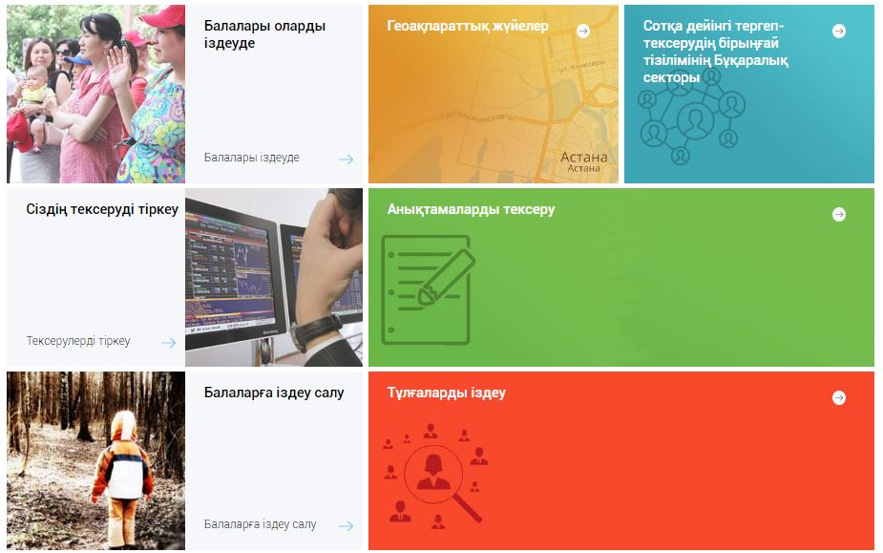
АҚПАРАТТЫҚ СЕРВИС
АҚПАРАТТЫҚ ҚЫЗМЕТТЕР
Аналитика
Notes:
Серый квадрат цвет поменять надо

Slide 12
2020 ЖЫЛҒЫ СТАТИСТИКАЛЫҚ ДЕРЕКТЕРДІ ҰСЫНУ
3,266 МЛН.
СОТТЫЛЫҒЫ ТУРАЛЫ
АНЫҚТАМАЛАР БЕРІЛДІ
3 МЫҢ.
ҚУҒЫН-СҮРГІНГЕ ҰШЫРАҒАН АЗАМАТТАР БОЙЫНША АРХИВТІК АНЫҚТАМАЛАР БЕРІЛДІ
483 МЫҢ.
ТҰЛҒАНЫҢ ӘКІМШІЛІК ҚҰҚЫҚ БҰЗУШЫЛЫҚ ЖАСАҒАНЫ ТУРАЛЫ МӘЛІМЕТТЕР БЕРІЛДІ
21,5 МЫҢ.
ПРОКУРАТУРА ОРГАНДАРЫНЫҢ РЕСМИ ҚҰЖАТТАРЫНА АПОСТИЛЬ ҚОЮ
3,9 МЫҢ.
АДВОКАТТАРДЫҢ СҰРАУЛАРЫ ОРЫНДАЛДЫ
Notes:
Надо навести красоту, ИКОНКИ

Slide 13
АҚПАРАТТЫҚ-АНЫҚТАМАЛЫҚ ҚЫЗМЕТ КӨРСЕТУ
ЖҰМЫСҚА ОРНАЛАСУ КЕЗІНДЕ:
МЕМЛЕКЕТТІК ҚЫЗМЕТКЕ
БІЛІМ БЕРУ САЛАЛАРЫНА
РҰҚСАТТАР МЕН ЛИЦЕНЗИЯЛАР БЕРУ ҮШІН
ЕСІРТКІГЕ РҰҚСАТ БЕРУ
ҚАРУҒА РҰҚСАТ БЕРУ
МЕМҚҰПИЯЛАРҒА РҰҚСАТ БЕРУ
НОТАРИАТТЫҚ, АДВОКАТТЫҚ ЖӘНЕ БАСҚА ДА ҚЫЗМЕТКЕ РҰҚСАТ БЕРУ
ҚЫЛМЫСТЫҚ ПРОЦЕСТЕ:
ҚАЙТАЛАНУДЫ АНЫҚТАУ ҮШІН
ҚЫЛМЫСТЫҢ САРАЛАНУЫН ДҰРЫС АНЫҚТАУ ҮШІН
ЖАЗА ТАҒАЙЫНДАУ КЕЗІНДЕ
АЛҚАБИЛЕРГЕ
САЙЛАУ КЕЗЕҢІНДЕ:
КАНДИДАТТАРҒА
САЙЛАУ ОРТАЛЫҒЫНЫҢ МҮШЕЛЕРІНЕ
АЗАМАТТЫҚ-ҚҰҚЫҚТЫҚ МӘМІЛЕЛЕР ЖАСАУ КЕЗІНДЕ
СҰРАУ
СҰРАУ
СҰРАУ
СҰРАУ
СҰРАУ
ҚСжАЕК
ЖАУАП
ЖАУАП
ЖАУАП
ҚЫЛМЫС ТУРАЛЫ МӘЛІМЕТТЕР
ЭКСТРЕМИЗМ МЕН ТЕРРОРИЗМДІ ЕСЕПКЕ АЛУ
ІЗДЕСТІРУ ЕСЕПТЕРІ
ЖАЗАНЫ ОРЫНДАУ
ӘРЕКЕТКЕ ҚАБІЛЕТСІЗ ТҰЛҒАЛАРДЫ ЕСЕПКЕ АЛУ
СЫБАЙЛАС ЖЕМҚОРЛЫҚТЫ ЕСЕПКЕ АЛУ
ЖОЛ-КӨЛІК ОҚИҒАЛАРЫ
ӘКІМШІЛІК ҚҰҚЫҚ БҰЗУШЫЛЫҚТАРДЫ ЕСЕПКЕ АЛУ
ТОҚТАТЫЛҒАН ІСТЕРДІ САҚТАУ
СОТТЫЛЫҚТЫ ӨТЕУДІ ЕСЕПТЕУ

Slide 14
АҚПАРАТТЫҚ ЖҮЙЕЛЕРДІҢ АЖЫРАМАС БАЙЛАНЫСЫ
«Бірыңғай біріздендірілген жүйе» ААЖ
«Арнайы есепке алу» ААЖ
«Автоматтандырылған дактилоскопиялық ақпараттық
жүйе» ААЖ
«Тұлғалардың өтініштерін бірыңғай есепке алу» ААЖ
«Ақпараттық сервис» ААЖ
«ШЕКТЕУ»
мемлекет алдында міндеттемелері бар тұлғалардың бірыңғай деректер банкі
құқық қорғау және арнаулы органдардың ақпарат алмасу жүйесі
«Сотқа дейінгі тергеп-тексерулердің бірыңғай тізілімі» АЖ
ҚСжАЕК-тің
DATA орталығы
КАДАҒАЛАУ
ИНТЕГРИРОВАННАЯ АНАЛИТИЧЕСКАЯ СИСТЕМА ОРАКЛ
ӘІЖБТ
ТСОБТ
Е-ӨТІНІШ
ТАЛДАУ
ОРТАЛЫҒЫ
Notes:
Это 14 инфорсистем, их вместо сведений надо показатьа

